Slide 1
WebApp / Progressive WebApp

Slide 2
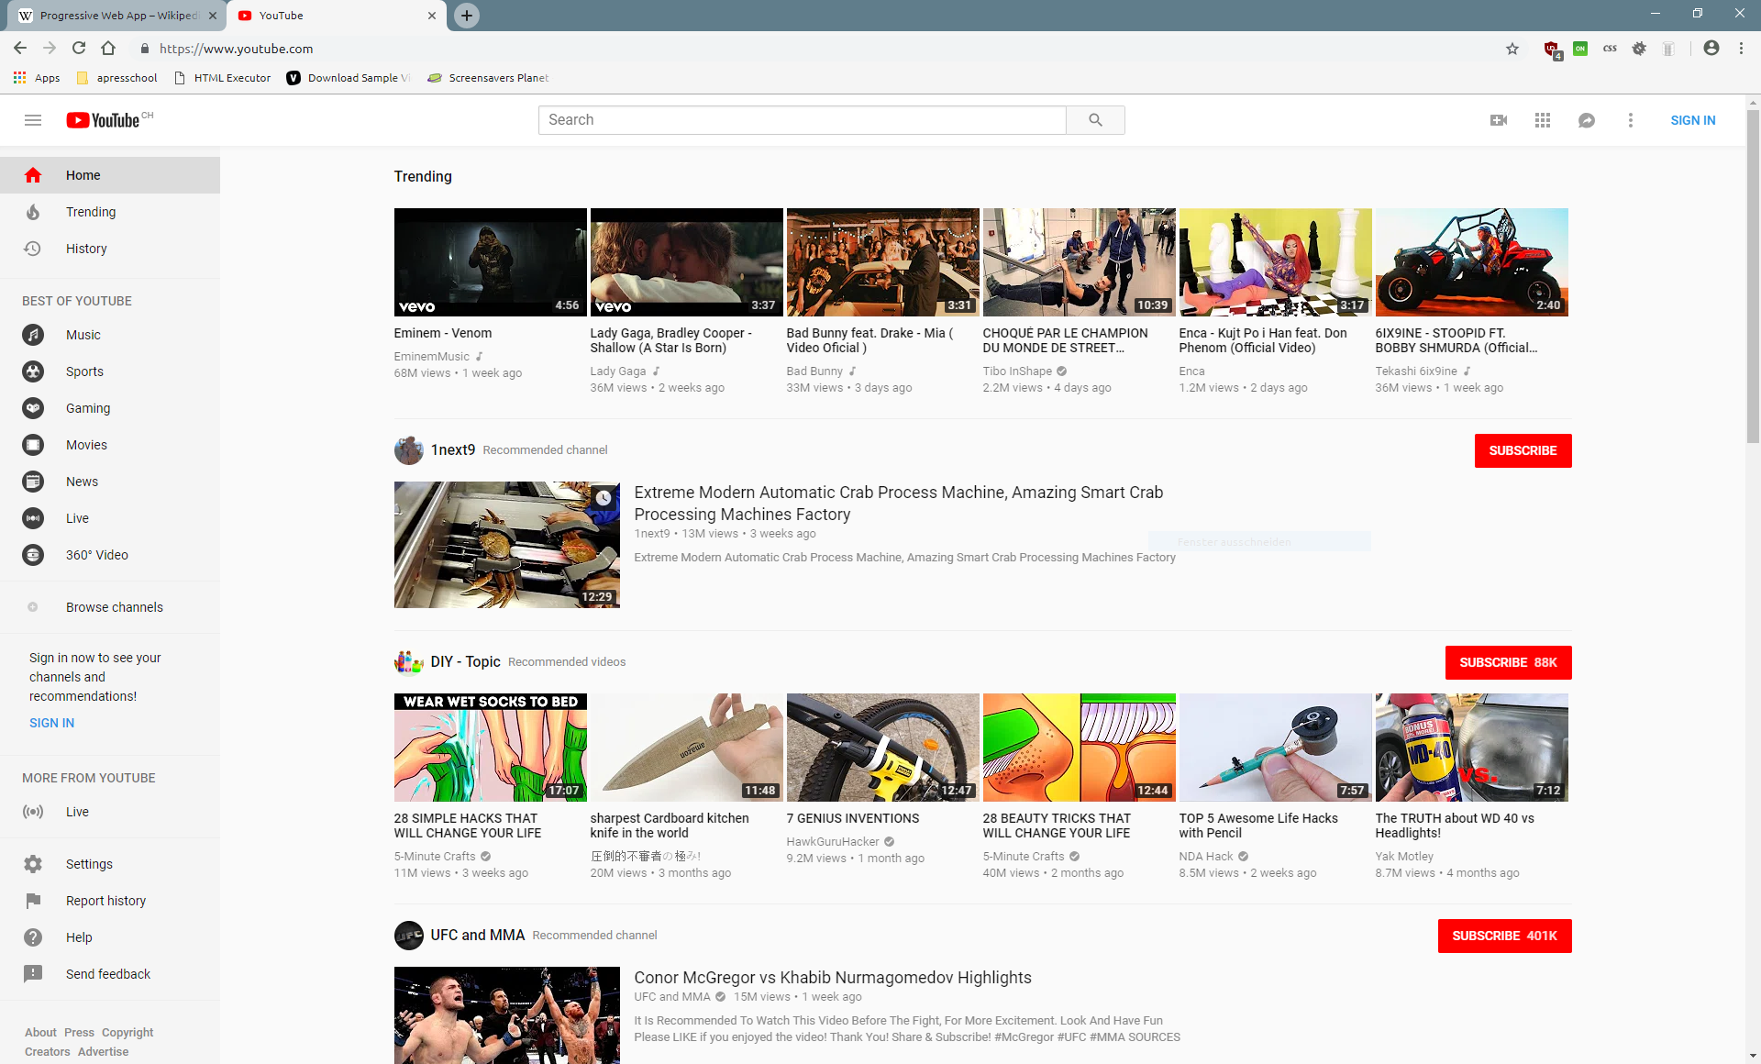
Einleitung
Responsiv
HTML, CSS, JavaScript

Slide 3
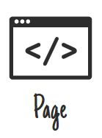


Web Applications
Anfrage an Server
Antwort von Server

Slide 4
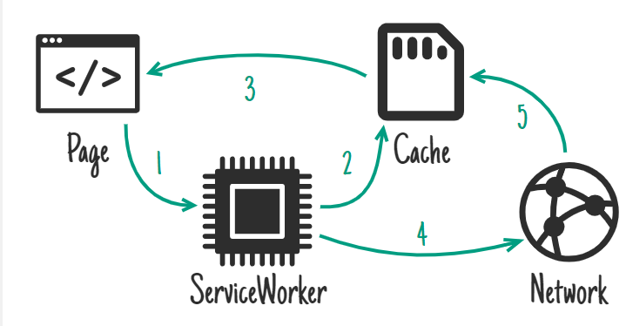
Progressive Web Applications
Anfrage an Service Worker
Service Worker checkt Cache.
Wenn vorhanden, Cache-Daten an Browser senden.
Wenn nicht vorhanden, fragt Server an.
Speichert Daten von Server im Cache.

Slide 5
Vor- / Nachteile
Vorteile
Nachteile
Funktioniert offline (PWA)
Immer up-to-date
Ähnlich wie eine Mobile App (PWA)
Cross Platform
Offline Notifications (PWA)
Muss https sein (PWA)
Funktionen bezüglich Gerät auf Browser limitiert
Performance schlechter als bei nativen Apps
Nicht im Store verfügbar
Benötigt Internetverbindung (WebApp)
Benötigt Server

Slide 6
Demos
https://jakearchibald.github.io/svgomg/
https://www.youtube.com/

